Slide 1
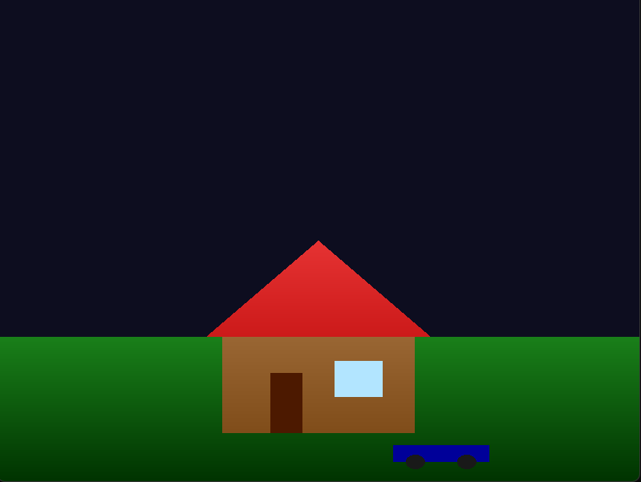
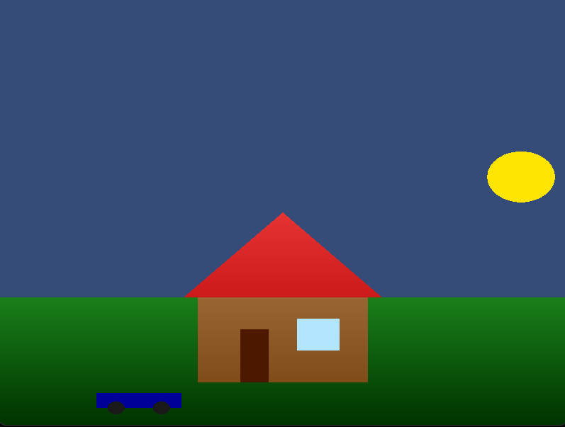
مشهد تفاعلي يحاكي النهار والليل مع حركة المركبة

Slide 2
خطوات بناء المشروع Pipeline
1- Initialization :
1- Initialization :
لفتح نافذة الرسم GLFW , GLEWتجهيز مكتبات
2- Geometry Definition :
للبيت والأرض والسيارة واستخدام معادلات رياضية vertices تعريف نقاط ال
لتوليد دوائر ( الشمس والعجلات)
3- Shaders Development :
للتحكم بالحركة والألوان مباشرة على كرت الشاشة GLSLبلغة shaders كتابة ال

Slide 3
الأكواد الأساسية
Vertex shader : هو المحرك المسؤول عن حركة الشمس الدائرية والسيارة uniforms باستخدام ال
Fragment shader : هو المسؤول عن دمج الألوان وتغيير لون السماء بناء uTime على الوقت
Uniforms : objType , carOffset شرح أهمية ال
GPUكجسر تواصل بين الكيبورد وال

Slide 4
المشاكل والحلول
المشكلة : ترتيب ظهور العناصر مثلاً الشمس كانت تظهر فوق البيت والأرض بشكل غير صحيح
glDrawArraysالحل : استخدمنا إعادة ترتيب أوامر الرسم
بحيث ترسم السماء أولاً ثم الشمس ثم الأرض لتغطي main loopفي ال
الشمس عند الغروب

Slide 5
المشكلة الثانية جعل حركة السيارة تبدأ بضغط زر وليس تلقائياً
يُفعل عند استلام إشارة Boolean الحل : ربط مصفوفة الحالة بمتغير
glfwGetkey

Slide 6
المشكلة الثالثة : حركة الشمس كحركة دائرية بدل خطية
الحل : استخدمت الدائرة المثلثية واستغنيت عن الإزاحة البسيطة واستخدمت
uTimeالمرتبطين بالوقت Sin و Cos تابعين
X= cos (uTime ), y=sin(uTime)
0.8 ,1.1 للمسار بضرب القيم بثوابت scaling وعملت
لتغطي الشمس مساحة الشاشة كاملة وتنزل تحت خط الأفق ( الأرض)

